Slide 1

البكتيريا والفيروسات
المحاضرة
السادسة

Slide 2
عناصر المحاضرة
الاختبار الشهري الأول
النمو والتكاثر في البكتيريا
التكاثر في البكتيريا
أولا – التكاثر اللاجنسي
ثانيا- التكاثر الجنسي
التقدير الكمي للنمو البكتيري

Slide 3
نمو وتكاثر البكتيريا
Growth and Reproduction of bacteria
النمو هو الزيادة في تعداد الخلايا عن القدر الذي بدأت به المزرعة، والذي كان موجود باللقاح الأصلي. وعند تقدير النمو يجب أخذ قياسات كمية المحصول الخلوي.
التكاثر في البكتيريا Bacterial growth
يمكن تميز نوعين من التكاثر في البكتيريا التكاثر اللاجنسي والتكاثر الجنسي.
أولاً- التكاثر اللاجنسي:- ويشمل الإنشطار الثنائي والتبرعم والتفتيت وتكوين الجراثيم.

Slide 4
أنواع التكاثر اللاجنسي في البكتيريا
بالإنشطار الثنائي Binary fission
التكاثر بالتفتيت Fragmentation(Actinomycetes)
التكاثر بتكوين جراثيم spores (Azotobacter)
التكاثر بتكوين براعم buds( Nitrobacter)
Notes:
4

Slide 5
1- الإنشطار الثنائي:- تنمو الخلية البكتيرية طبقاً لنظام محدد قبل إنقسامها ويتكرر هذا النظام بتكرار الإنقسام في الأجيال المتعاقبة، مالم يحدث تغير في جهازها الوراثي. ولذلك بسبب تحكم الجهاز الوراثي في كيفية تكوين المواد البنائية وفي درجة الإنقسام. ومعظم الدراسات السيتولوجية الخاصة بالإنقسام تمت على البكتيريا العصوية الموجبة لصبغة جرام والكبيرة ي الحجم مثل بكتيريا الـ Bacillus . وذلك بالإستعانة بالمجهر الضوئي باستخدام طرق صبغ حديثة خاصة. كما كان الإستخدام المجهر الإلكتروني أهمية كبيرة في ذلك.
ويحدث الإنشطار الثنائي في مراحل يمكن تلخيصها كما يلي:-

Slide 6
حدوث زيادة في كل من طول الخلية البكتيرية، كمية السيتوبلازم و المحتويات النووية.
يعقب ذلك تكوين الغشاء السيتوبلازمي العرضي والذي يكون متصل بالخلية الأم ومصاحب للميزوسومات.
والذي ينشق بدورة إلى غشائين منفصلين نتيجة تكوين جدار خلوي جديد بينهما.
ويعقب ذلك إنشقاق للجدار الخلوي العرضي بدورة إلى طبقتين.
والخليتين الجديدتان إما أن ينفصلا عن بعضهما مباشرة، أو يظلا ملتصقتين ليكون أحد التجمعات السابقة الذكر.

Slide 7
2-التبرعم:- إذ تستطيل الخلية البكتيرية في أحد طرفيها ثم يتكون الجدار العرضي الجديد قرب القمة والذي يتكون نتيجة للنشاط الإفرازي للغشاء السيتوبلازمي. ثم يبطن الجدار الخلوي الجديد من الجانبين بطبقة من الغشاء السيتوبلازمي. وهناك بعض البكتيريات التابعة لمجموعة البكتيريا المتبرعمه تتميز بالتكاثر بطريقة التبرعم الحقيقي true budding والتي تتميز بخروج نتوءات من الخلية الأم ثم تنفصل عنها مكونة خلايا جديدة.

Slide 8
3- التفتيت (التجزؤ):- ويحدث في أفراد رتبة الأكتينوميسيتات والتي تتكاثر بتجزؤ خيوطها قمياً إلى وحدات صغيرة جداً والتي بنموها تعطي نمواً خيطياً طبيعياً من جديد.
4- الجراثيم:- ويحدث في أفراد رتبة الأكتينوميسيتات والتي تكون جراثيم خارجية. أو كما في حالة الجراثيم الداخلية في لجنس بكتيريا Metabacterium polyspora.

Slide 9
ثانياً- التكاثر الجنسي Sexual conjugation:- وقد أمكن إثبات التكاثر الجنسي في البكتيريا عن طريق مشاهدة انتقال صفات الآباء إلى الأجيال المتعاقبة. يعتبر التزاوج الجنسي احد الطرق التي يمكن للخلايا البكتيرية ان تكتسب بواسطتها جينات تحمل صفات وراثية جديدة ،

Slide 10
يتم التكاثر الجنسي باتصال خليتين بكتيريتين بواسطة الشعرة الجنسية Sex pilus ، حيث تكون إحدى الخلايا تحمل عامل الخصوبة ، اى البلازميد Plasmid و يطلق على هذا النوع من الخلايا F⁺ و الأخرى لا تحمل عامل الخصوبة اى إنها F⁻ و يتم بعد عملية الاتصال نسخ البلازميد في الخلية المانحة و نقلها إلى الخلية المستقبلة بواسطة الشعرة الجنسية .

Slide 11
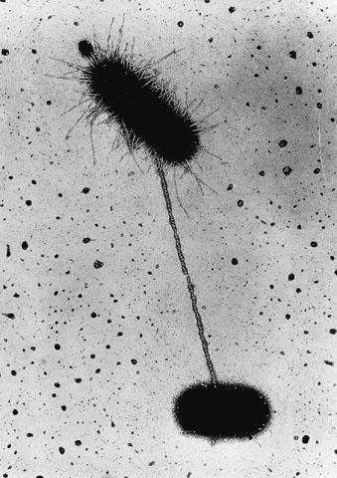
صورة بالمجهر الالكتروني توضح عملية التزاوج الجنسي Sexual Conjugation بين خليتين ، واحدة مانحة تحمل عامل الخصوبة (الخلية العلوية - لاحظ انها تحتوى على عدد كبير من الزائد الشعرية ) و الاخرى مستقبلة لا تحمل عامل الخصوبة (الخلية السفلية - لاحظ عدم وجود زوائد شعرية / اهداب في الخلية المستقبلة)

Slide 12
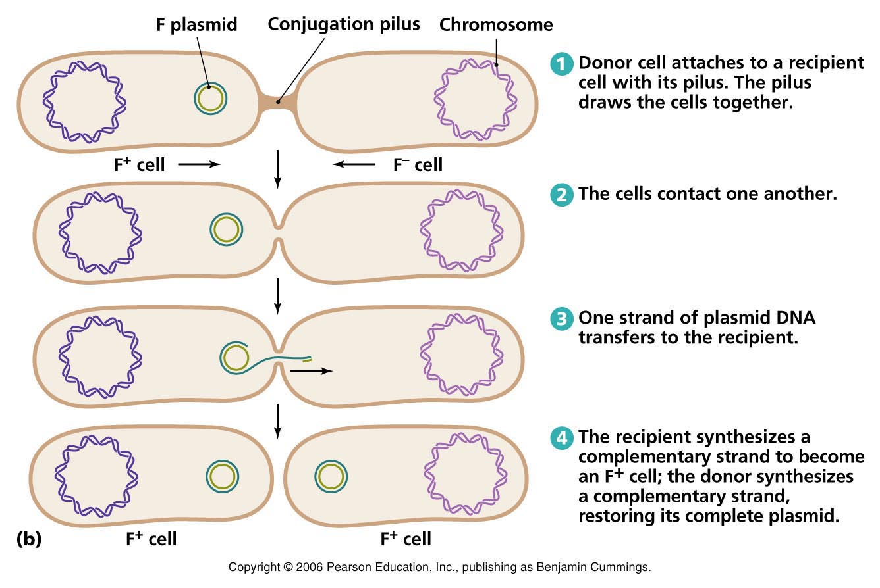
رسم تخطيطي يوضح عملية التزاوج الجنسي Sexual Conjugation ، لاحظ بعد عملية الاتصال يتم فقط نسخ البلازميدة (عامل الخصوبة) و من ثم تصبح الخلية المستقبلة خلية تحمل عامل الخصوبة و بالتالي تكون قد اكتسبت صفات وراثية جديدة

Slide 13
مما يجدر بالذكر لا يوجد تكاثر جنسي في البكتيريا ولا يتم فيها انقسام منصف وذلك نظرا لانها غير حقيقة النواة ولا تحتوي إلا على كروموسوم واحد فقط ولكن يوجد فقط انتقال للمادة الوراثية. (البلازميد) وتتم بثلاث طرق:-
1- الاقتران Conjugation:- وهو انتقال العوامل الوراثية من خلية بكتيرية معطية donor cell إلى خلية مستقبلة recipient cell عن طريق الاتصال المباشر بينهما بواسطة الشعيرة الجنسية.
2- التحول Transformation:- انتقال حمض الـDNA من البيئة المحيطة إلى داخل الخلية المستقبلة.
3- النقل Transduction:- انتقال العوامل الوراثية بواسطة الفيروسات البكتيرية من خلية بكتيرية إلى اخرى

Slide 14
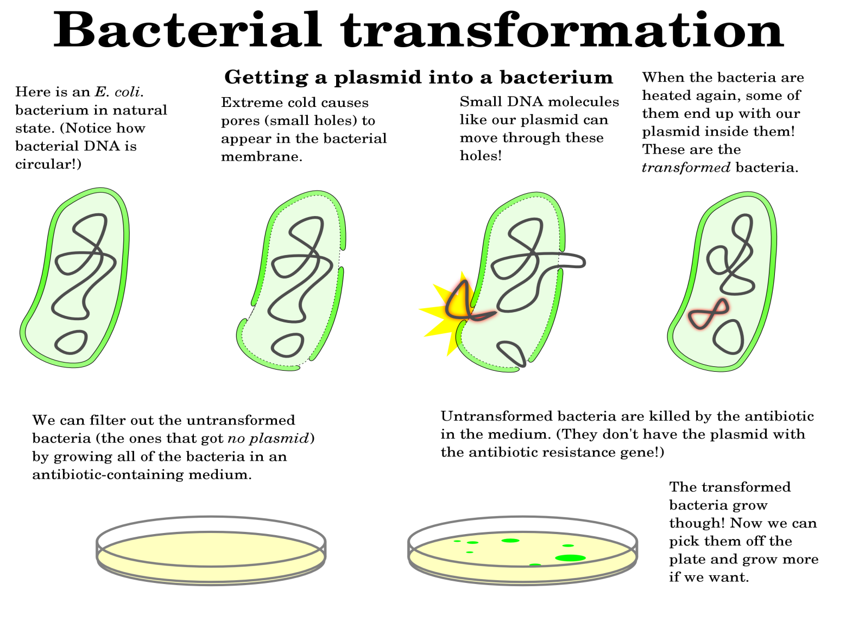

Slide 15
التقدير الكمي النموالبكتيري Quantitative Measurments of
Bacterial growth
تختلف طرق تقدير النمو البكتيري باختلاف طبيعة عمليات النمو نفسها. فهي إما أن تعتمد على تقدير الزيادة في كمية البروتوبلازم البكتيري أو على عدد الخلايا المتكونة نتيجة للانقسام أو قياس نشاط واحد أو أكثر من النظم الإنزيمية الخلوية. وعليه يقدر النمو البكتيري كمياً بالطرق التالية:-

Slide 16
تقدير النمو البكتيري
Quantitative measurments of bacterial growth
تقدير النمو كميا :
1- تقدير عدد الخلايا مباشرةcell count( باستعمال المجهر)
غير مباشر ( عد المستعمرات )
2- تقدير الكتلة الخلوية مباشرة1- ( الوزن الرطب )أو الجاف
2- بتقدير كمية النيتروجين
غير مباشرة: بتقدير كثافة المعلق .
3-تقدير النشاط الخلوي ( طريقة غير مباشرة لتقدير النمو )
Notes:
16
16

Slide 17
أولاً- تقدير الكتلة الخلوية :- وتتم بطريقة مباشرة direct method عن طريق تقدير الوزن الرطب أو الجاف أو عن طريق تقدير كمية النيتروجين الخلوي.
أو بطريقة غير مباشر Indirect Methodبتقدير درجة التعكير للبيئة turbidity باستخدام جهاز الاسبكتروفوتوميتر spectrophotometer .

Slide 18
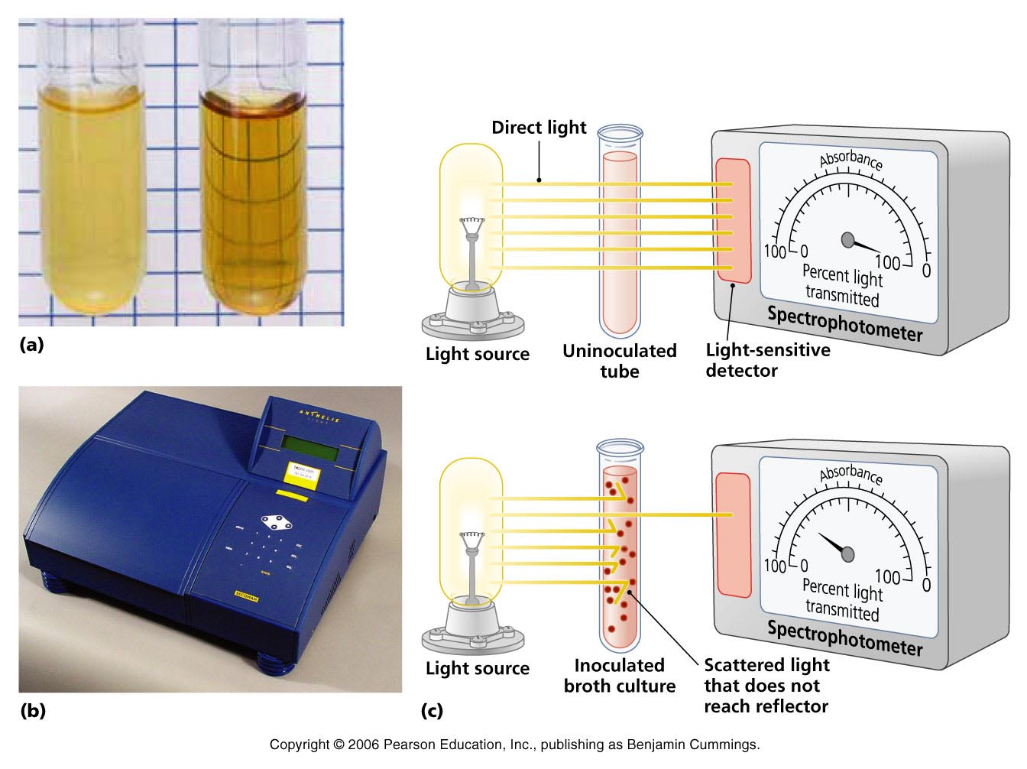
turbidity Indirect Method

Slide 19
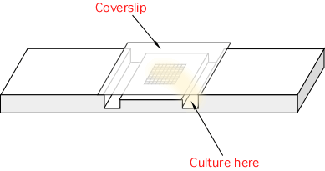
ثانياً- تقدير عدد الخلايا cell count :-
وتتم بطريقتين:-
1- طريقة العد المباشر direct count method:- باستخدام المجهر وشريحة عد كريات الدم الحمراء مثل شريحة بيتروف هاوسر Petroff- Hausser. ويتم فيها عد الخلايا البكتيرية في حجم معلوم من المعلق البكتيري.

Slide 20
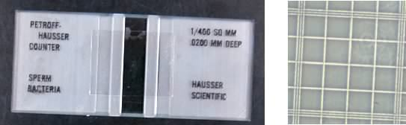
The Petroff-Hauser counting chamber

Slide 21
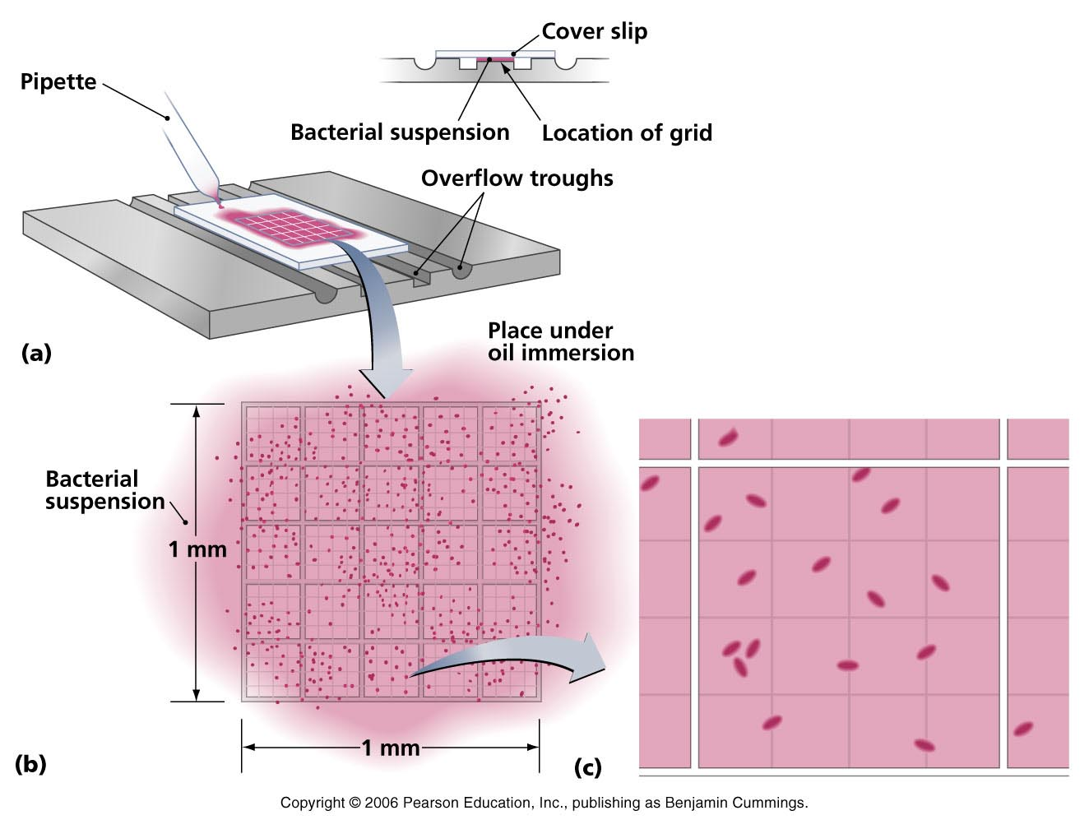
Petroff-Hauser cell count (cytometer)

Slide 22
طريقة العد غير المباشر:- ويتم عن طريق عد المستعمرات البكتيرية colony count أو plate countوفيه توضع كمية من اللقاح البكتيري في طبق بتري معقم ثم تضاف البيئة المسالة عند 45 درجة مئوية ويخلط الإثنان معا بتحريك الطبق حركة دائرية ويترك الإجار ليتصلب. ثم يحضن على درجة حرارة ملائمة لنمو البكتيريا وبعد انتهاء فترة التحضين تظهر المستعمرات على سطح الإجار ( ومن المعروف أن كل خلية عند تكاثرها تعطي كتلة من الخلايا المتجمعة تعرف باسم المستعمرة colony). وتتطلب هذه الطريقة عمل تخفيف متسلسل بدرجة تسمح بظهور عدد المستعمرات في الطبق الواحد بين 30 و300 مستعمرة. وعادة تهمل الأطباق التي تحتوي أقل 30 مستعمرة أو أكثر من 300 مستعمرة.

Slide 23
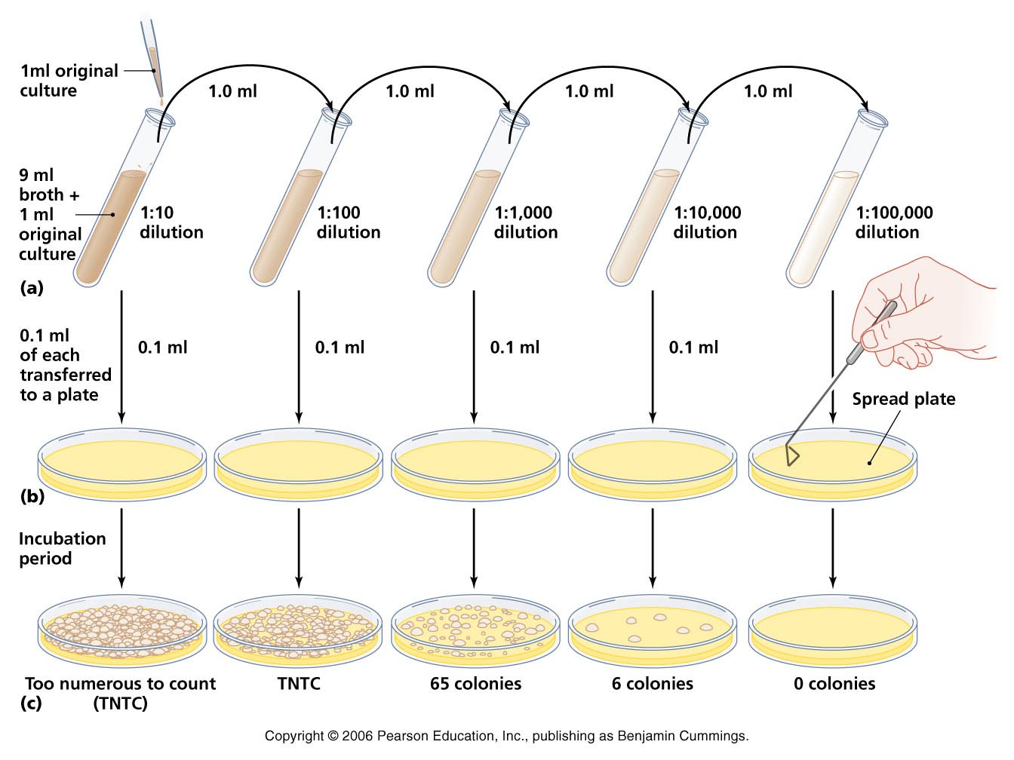
plate count

Slide 24
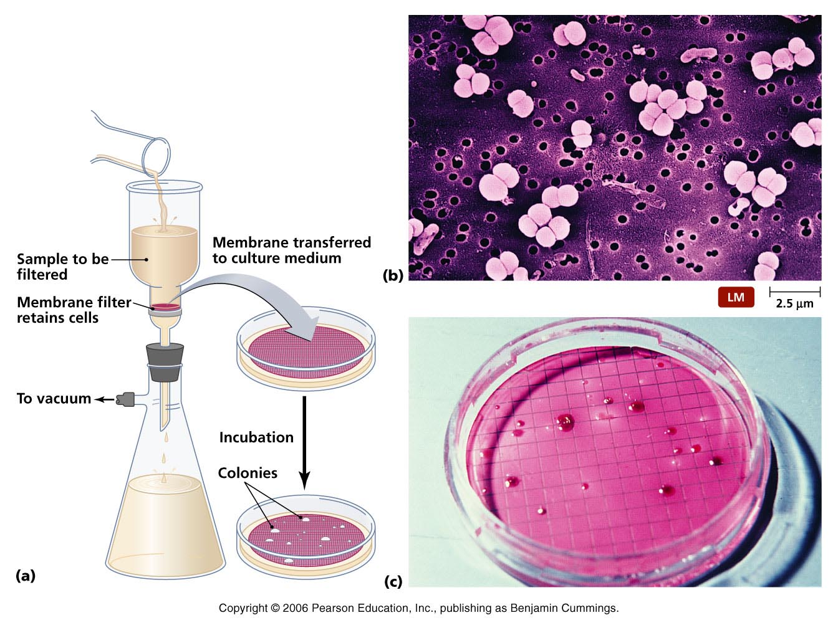
Membrane filtration

Slide 25
ثالثاً- تقدير النشاط الخلوي:-
وهي طريقة غير مباشرة لتقدير النمو وذلك بمقارنة النشاط الإنزيمي المتحصل عليه بكمية النمو المراد قياسها. مثل تقدير كمية الأحماض أو أي ناتج أنزيمي.

Slide 26
البكتيريا والفيروسات
المحاضرة
السابعة

Slide 27
عناصر المحاضرة
دورة النمو Growth cycle
العوامل التي تؤثر على نمو البكتيريا
أولاً- العوامل الفيزيائية
(درجة الحرارة – الضغط – الأكسجين – تركيز أيون الهيدروجين – الإشعاع ).

Slide 28
دورة النمو Growth cycle
تستطيع الخلية البكتيرية الواحدة إنشاء مجموعة بكتيرية جديدة. وهناك العديد من الطرق البحثية التي تعتمد على هذه الحقيقة مثل طرق زرع وعزل وتنقية المجاميع البكتيرية. وإيجاد السلالات المقاومة للمواد الكيميائية.
وعند تلقيح بيئة غذائية بالنمو البكتيري تبدأ كل خلية بكتيرية واحدة بالإنقسام إلى خليتين وتستمر الخلايا الجديدة الناتجة في الإنقسام المتكرر. ويسمى الوقت الذي يلزم لإنقسام الخلية البكتيرية بالوقت الجيلي. ويتراوح الوقت الجيلي في البكتيريا بين أقل من 20 دقيقة إلى عدة ساعات. والذي يعتمد على عدة عوامل منها:-
السلالة البكتيرية- تركيب البيئة الغذائية- درجة الحرارة- عمر المزرعة البكتيرية.

Slide 29
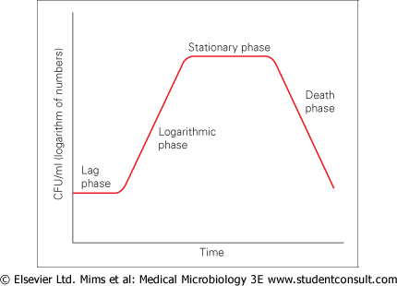
وعند تلقيح البيئات الغذائية بكمية من اللقاح البكتيري فإن الأنقسام الخلوي لا يتم مباشرة ايضا لا يظل الوقت الجيلي ثابتاً إلا بعد إنقضاء عدة أجيال. وعادة تتخذ البكتيريا منحنى نمو ثابت كما في الشكل التالي ويقاس النمو البكتيري بأخذ العلاقة بين الزمن Time و لوغاريتم العشري للنمو حيث أن اللوغاريتمات هي عبارة عن مضاعفات للرقم الأساسي. و يتضمن النمو البكتيري عدة مراحل هي:-

Slide 30
أولاً- طور الركود Lag phase
يتميز هذا الطور في زيادة معدل النشاط الأيضي للخلية البكتيرية دون حدوث انقسام للخلية وقد بينت الدراسات السيتولوجية أن الخلايا البكتيرية تزداد في الحجم ويلاحظ ذلك بدرجة كبيرة في البكتيريا العصوية عنها في البكتيريا الكروية. وتتوقف الفترة الزمنية لطور الركود على عدة عوامل منها:-
درجة الحرارة حيث تقصر الفترة الزمنية لطور الركود في درجة الحرارة المثلى للنمو.
بيئة النمو حيث تطول الفترة الزمنية لطور الركود عند تلقيح البكتيريا في بيئة جديدة تختلف عن تلك التي كان اللقاح نامياً بها، حيث يتطلب تأقلم اللقاح على البيئة الجديدة وقت طويل.
كمية اللقاح حيث تقصر الفترة الزمنية باستعمال كمية كبيرة من اللقاح من مزارع في مراحلها النهائية من النمو.

Slide 31
ثانيا- طور النمو اللوغاريتمي Logarithmic phase
تنقسم وتتزايد الخلايا البكتيرية بشكل منتظم وتعتبر الخلايا في هذا الطور خلايا خضرية في أقصى درجات النشاط.
Exponential phase
ثالثاً- الطور الثابت Stationary phase
يتناقص معدل النمو حتى يتوازن مع معدل موت الخلايا ويعود ذلك لعدة من أسباب منها نفاذ المواد الغذائية من البيئة أو زيادة تركيز المواد الأيضية الناتجة عن النشاط الخلوي حيث تعمل هذه المواد على خفض أو رفع الرقم الهيدروجيني إلى الحد الذي يمنع التكاثر أو تكون هذه المواد ذاتها سامة للخلايا النشطة.

Slide 32
رابعاً- طور تناقص النمو أو طور الموت
The phase of decline or death
يزداد معدل موت الخلايا البكتيرية عن معدل التكاثر. وقد يحدث تحلل للخلايا بعد موتها فتتدهور الكتلة الخلوية مع تدهور عدد الخلايا الحية. وغالباً لا يحدث تحلل للخلايا بعد موتها فتظل الكتلة الخلوية ثابتة أو تظهر تدهور قليل.

Slide 33
العوامل التي تؤثر على نمو البكتيريا
تقسم العوامل التي تؤثر على النمو البكتيري إلى قسمين هي :-
العوامل الفيزيائية والعوامل الكيميائية
أولاً- العوامل الفيزيائية:-
(درجة الحرارة – الضغط – الأكسجين – تركيز أيون الهيدروجين – الإشعاع ).

Slide 34
1- درجة الحرارة temperature:- تتلخص دراسة درجة الحرارة على البكتيريا في معرفة قدرتها على النمو بقوة أو ببطء أو توقفها عن النمو على درجات الحرارة المختلفة. ايضا على قدرة الخلايا على تحمل الدرجات القصوى والدنيا من الحرارة عندما تتعرض لها في فترات قصيرة. ويتراوح النطاق الحراري الذي يسمح للبكتيريا بالنمو بين صفر إلى 75 مئوية.
ولكل نوع بكتيري species وأحياناً لكل سلالة strain نطاق حراري يقع بين حدود الدرجة الدنيا minimum والدرجة القصوى maximum وتقع بينهما درجة الحرارة المثلى optimum.

Slide 35
درجة الحرارة المثلى:- هي درجة الحرارة التي تسمح بحدوث أسرع نمو خلال فترة حضانة قصيرة نسبيا تتراوح بين 12– 24ساعة. ويجب أن نعلم أن الدرجة المثلى للنمو ليس من الضروري أن تكون هي نفس الدرجة المثلى للنشاط الخلوي الإنزيمي.
درجة الحرارة القصوى:- وهي أعلى درجة حرارة يمكن للخلية البكتيرية أن تنمو عندها ويكون النمو منخفض وإذا ارتفعت درجة الحرارة عنها فأن البكتيريا تتوقف عن النمو.
درجة الحرارة الدنيا:- وهي أقل درجة حرارة يمكن للخلية البكتيرية أن تنمو عندها ويكون النمو منخفض وإذا أنخفضت درجة الحرارة عنها فأن النمو البكتيري يتوقف.

Slide 36
وعلى أساس المجال الحراري أمكن تقسيم البكتيريا إلى مايلي:-
1- بكتيريا محبة للبرودة إجباراً Strict Psychrophiles obligate
يتراوح مجالها الحراري بين الصفر – 20 درجة مئوية ودرجة الحرارة المثلى هي 15 درجة مئوية أو أقل قليلاً وتتواجد في المياة الباردة في البحار القطبية.
2- بكتيريا محبة للبرودة إختياراً Facultative Psychrophiles
يتراوح مجالها الحراري بين الصفر – 20 درجة مئوية أو أعلى قليلاً. ودرجة حرارتها المثلى هي 15 درجة مئوية أو أعلى قليلاً.
3- بكتيريا محبة للحرارة المتوسطة Mesophiles يتراوح مجالها بين 15– 45 درجة مئوية وتشتمل البكتيريا الممرضة للإنسان والحيوان.
4- بكتيريا محبة للحرارة المرتفعة Theromphiles يتراوح مجالها الحراري بين 55 – 75 درجة مئوية.
5- بكتيريا متحملة للحرارة المرتفعة thermoduric bacteria ويطلق على الخلايا البكتيرية التي تقاوم الحرارة المرتفعة وهي في حالتها الخضرية.

Slide 37
2- الضغط Pressure:- ليس للضغط الجوي تأثير فعلي على البكتيريا الأرضية ولكنه يؤثر على البكتيريا التي تعيش في الأعماق أو على البكتيريا التي تعيش تحت ضغوط مائية مرتفعة hydrostatic. حيث يعمل الضغط المرتفع على ايقاف نمو البكتيريا أو ظهور نمو غير طبيعي.
بينما تتأثر البكتيريا بالضغط الأسموزي للوسط الذي تعيش فيه، حيث تنمو البكتيريا بشكل جيد على الضغوط الأسموزية المتوسطة والتي تمثل بالتركيز المنخفض من ملح الطعام. بينما يتوقف نمو البكتيريا في الضغوط الأسموزية المرتفعة.

Slide 38
ويختلف تأثير التركيز الملحي الموقف للنمو على:-
1- نوع الملح مثل كلوريد صوديوم أو كربونات صوديوم
2-على الجنس Bacterial Genus البكتيري المختبر، حيث تختلف البكتيريا في قدرتها على تحمل الملوحة. فمثلا البكتيريا البحرية تنمو بشكل جيد في بيئات تحتوي على تركيز ملحي 2 % ملح طعام في حين يمنع هذا التركيز نمو بكتيريا الـ E. coli.

Slide 39
وفي البيئات ذات الضغط الأسموزي المرتفع يتوقف النمو نتيجة حدوث تجفيف dehydration للبروتوبلازم الخلوي بسبب خروج الماء منها بدرجة كبيرة حيث ينكمش البروتوبلازم بداخل الخلية مبتعداً عن الجدار الخلوي، وقد تعود هذه الخلايا المبلزمة إلى حالتها الطبيعية إذا ما أعيدت إلى بيئة ذات ضغط أسموزي عادي. وتمتاز البكتيريا المحبة للملوحة halophiles بقدرتها على النمو في بيئات تحتوي على تركيزات من ملح الطعام تمنع نمو البكتيريا العادية.

Slide 40
ومن أمثلة البكتيريا المحبة للملوحة Halobacterium و Pseudomonas و Bacillus ويمكن عزلها من الأسماك المملحة وغيرها من المواد الغذائية ذات التركيزات الملحية العالية. ويمكن تنميتها في بيئات صناعية يتراوح تركيز الملح بين 10- 15 % من ملح الطعام. والبعض الأخر من هذه البكتيريا يكون متحمل للتركيزات المرتفعة من الملح وليس متطلب اساسي لنموها وتسمى haloduric.

Slide 41
ويجدر الإشارة إلى أن قدرة البكتيريا على النمو في تراكيز ملحية مرتفعة ليس من الضروري قدرتها على النمو في تراكيز مرتفعة من سكر القصب.
بدليل أن البكتيريا المحبة للملوحة لايمكنها أن تواصل نموها في بيئات ذات تركيز مرتفع من السكر والعكس صحيح.

Slide 42
3- الأكسجين:- يعتبر توفر الهواء من أهم العوامل التي تؤثر على نمو وتكاثر البكتيريا. ويعتبر الأكسجين وثاني اكسيد الكربون من أهم الغازات التي لها تأثير على نمو البكتيريا وقد ميز العلماء البكتيريا تبعاً لإحتياجاتها من الأكسجين إلى ما يلي:-
1- بكتيريا هوائية إجباراً Strict aerobic bacteria وهي تنمو وتتكاثر فقط في وجود الأكسجين وتتوقف عن النمو في غيابه مثل Pseudomonas delphini.
2- بكتيريا غير هوائية إجباراً Strict anaerobic bacteria تنمو وتتكاثر في غياب الأكسجين و تتوقف عن النمو في وجود الأكسجين. مثل أجناس بكتيريا الـ Clostridium و بكتيريا الـ Bacteriodes العصوية الشكل.

Slide 43
3- بكتيريا تنمو في وجود كميات ضئيلة من الأكسجين Microaerophilic bacteria مثل بكتيريا حمض اللاكتيك Lactobacillus plantarum وبعض الأنواع التابعة لجنس Corynebacterium.
4- بكتيريا لاهوائية اختيارية Facultative anaerobic bacteria وهي بكتيريا هوائية تستطيع النمو في غياب الأكسجين وتعتبر حالة وسطية بين الهوائية والا هوائية إجباراً مثل بكتيريا Erwinia carotovora المسبب لمرض العفن الطري في الكثير من الخضروات مثل الجزر والبطاطس.

Slide 44
5- بكتيريا تنمو في وجود مخلوط من الأكسجين و ثاني أكسيد الكربون تقدر بـ 5 – 10 % مثل بكتيريا Neiseria gonorrhoeae التي تسبب العديد من الألتهابات في اماكن مختلفة من جسم الأنسان مثل إلتهاب الملتحمة البلعوم المستقيم البروستات.
6- بكتيريا متحملة للظروف الهوائية Aerotolerant مثل بعض الأنواع التابعة لجنس الـ Clostridium تستطيع أن تتحمل الضغوط المنخفضة من الأكسجين لاتزيد عن 20 ملليجرام/ لتر فلذلك لا يمكن أعتبارها لاهوائية بالمعنى الصحيح.

Slide 45
4 - الأشعاع Radiation
تتطلب بعض الأجناس البكتيرية وجود ضوء مرئي لكي تنمو وتتكاثر وذلك باستخدام الطاقة الضوئية محولة إياها إلى طاقة كيميائية عن طريق عملية التمثيل الضوئيphotosynthesis
وتحدث بعض الأشعاعات مثل الأشعة فوق البنفسجية ultraviolet والأشعة السينية X-rays أضرار للبكتيريا.
ولقد وجد أن الأشعاعات ذات الموجات القصيرة من الضوء المرئي يكون لها تأثير قاتل للكائنات الحية الدقيقة لذا فقد استعملت في تعقيم المواد الحساسة للحرارة المرتفعة مثل بعض أنواع الأدوية وتعرف بطريقة التعقيم البارد cold sterilization.

Slide 46
تتراوح اطوال موجات الأشعة الفوق بنفسجية بين 150 – 3900 أنجستروم وتتأثر البكتيريا سلبا بالموجات ذات طول 2650 أنجستروم.
وتوجد لمبات مبيدة للميكروبات germicidal bulbs تعطي أشعاعات فوق بنفسجية تتراوح أطوال موجاتها بين 2600 – 2700 أنجستروم تستعمل في غرف العمليات ومصانع الأدوية وصناعة الألبان بهدف تقليل عدد الميكروبات.
وللأشعة فوق البنفسجية قابلية قليلة على أختراق المواد لذا فأن طبقة رقيقة من الزجاج مثلا تستطيع أن تزيل كمية كبيرة منها.

Slide 47
5-تركيز أيون الهيدروجين:- يكون تركيز أيون الهيدروجين منخفضاً في البيئات الطبيعية التي تعيش بها الكائنات الحية الدقيقة, ولا يستطيع أي كائن حي أن ينمو في بيئة خالية كلية من أيونات الهيدروجين. و تعمل تركيزات المنخفضة أو المرتفعة جداً على وقف النمو لعدد كبير من الكائنات الحية الدقيقة. وتفضل معظم الأجناس البكتيرية النمو في بيئات قريبة من التعادل حيث يقترب تركيز أيون الهيدروجين من 10 ⁻⁷. ويشار عادة إلى تركيز أيونات الهيدروجين بتقدير لوغاريتمي يطلق عليه الـ pH.
ويمكن تقسيم الأجناس البكتيرية تبعاً قيم الـ pH التي تستطيع النمو والتكاثر به إلى ما يلي:-

Slide 48
1- البكتيريا المحبة للحموضة acidophilic bacteria:- تتطلب درجات منخفضة من الرقم الهيدروجيني تتراوح من 2- 6. مثل البكتيريا التي تؤكسد الكبريت إلى حمض الكبريتيك وتسمى Thiobacillus thiooxidans وبكتيريا المنتجة لحمض الخليك Acetobacter والبكتيريا التي تعيش في معدت الحيوانات الثديية Zymosarcina والبكتيريا التي تسبب مرض قرحة المعدة Helicobacter Pylori.
2-البكتيريا المحبة للوسط المتعادل وتنمو في رقم هيدروجيني بين 7- 7,5 مثل البكتيريا الممرضة للأنسان .

Slide 49
3-البكتيريا المحبة للقلوية Alkalophilic bacteria وتنمو في وسط يتراوح الرقم الهيدروجيني 7،5 – 9،5 مثل الأكتينوميسيتات وبكتيريا العقد الجذرية Rhizobium وبكتيريا التأزت.

Slide 50
وعند تنمية البكتيريا في بيئة ذات رقم هيدروجيني متعادل فان البكتيريا ينتج عنها أحماض أو قلويات أثناء نموها مما يؤدي إلى تغير قيمة الرقم الهيدروجيني للبيئة مما يعمل على الحد من نمو البكتيريا أو وقفه كلياً لذا يفضل عند عمل بيئات النمو للأحياء الدقيقة أضافة مواد تعرف بالمنظمات Buffers. بسبب قدرت هذه المواد على معادلة التغيرات في قيم الرقم الهيدروجيني أثناء نمو الكائنات الحية الدقيقة. وعادة يضاف مادة فوسفات أحادية البوتاسيوم أو فوسفات ثنائية البوتاسيوم أو خليط منهما إلى بيئات نمو الكائنات الحية الدقيقة بهدف تنظيم قيمة الرقم الهيدروجيني أثناء النمو.

